Slide 1
Диаграммы.
Круговые диаграммы.

Slide 2
Диаграмма-
изображение , рисунок
( с древнегреческого), который наглядно показывает отношение величин.

Slide 3
Виды диаграмм
круговые
линейные
столбчатые

Slide 4
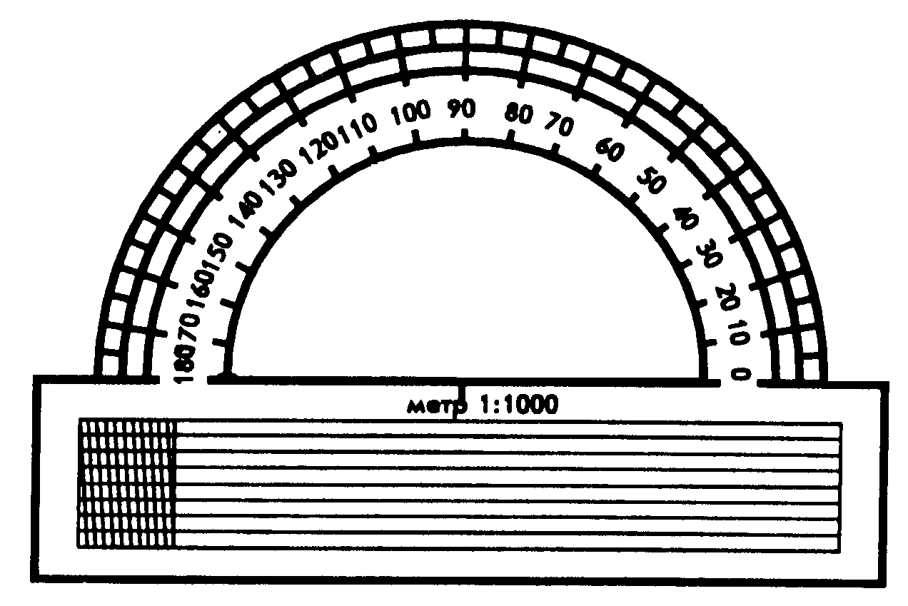
Задача № 1693.
Льняное семя ( вся величина) 8 частей - 360
о
о
Масло ( часть величины) 3 части - ?
о
о
360 : 8 · 3 = 135
А
О

Slide 5
№ 1695
№ 1707
Утренний завтрак | 25
Второй завтрак | 15
обед | 45
ужин | 15
№ 1696
Европа | 11,5
Азия | 43,4
Африка | 30,3
Америка | 42
Австралия | 8,7
Антарктида | 14,1

